Slide 1
第4章：指令系统

Slide 2
4.1 指令系统的发展和性能要求
4.2 指令格式
4.3 操作数（数据）类型
4.4 指令和数据的寻址方式
4.5 典型指令
4.6 RISC精简指令系统指令集特点

Slide 3
4.1 指令系统的发展和性能要求

Slide 4
4.1 指令系统的发展和性能要求
1. “指令”
机器指令：处理器能够执行的某种操作。
指令集： 处理器所能够执行的全部操作的集合。
机器指令是硬件与软件的接口。
2. 指令系统发展特点
指令数量的增加
兼容性问题
CISC (Complex Instruction Set Computer)复杂指令系统计算机
RISC (Reduced Instruction Set Computer)精简指令系统计算机

Slide 5
3. 机器语言与高级语言的关系
机器语言 与 汇编语言：
二进制码的符号化： 助记符 -- 操作码
地址符号/标号– 地址码
机器语言与高级语言：
 | 高级语言 | 低级语言 （汇编/机器）
对硬件知识的需要 | 无 | 有
对机器的独立性 | 独立 | 高度依赖
程序编写的难易 | 易 | 难
程序编写的时间消耗 | 短 | 长
程序执行时间 | 较长 | 短
编译过程对资源的要求 | 少 | 多

Slide 6
4. 对指令系统的要求
完备性：指令种类与功能
有效性：指令运行的性能
对称性：对称性--- 寄存器与存储器
匀齐性--- 支持各数据类型
一致性---指令与数据的长度
兼容性

Slide 7
4.2 指令格式

Slide 8
指令：指示处理器如何动作的命令。
指令如何体现这一作用？ 它必须向处理器指出：
1. 需要作什么操作
2. 被操作的数据在什么地方
3. 操作的结果放在哪里
4.下一条指令在哪里
所以： 指令由 ” 操作码+地址码“ 组成。

Slide 9
指令的基本格式：
操作码(OP)
地址码(A)
常见的实际指令格式分类：
操作码OP
操作码OP
地址码A
(AC) OP (A) -> AC
操作码OP
地址码A1
地址码A2
(A1) OP (A2) -> A1
操作码OP
地址码A1
地址码A2
地址码A3
(A1) OP (A2) -> A3

Slide 10
操作码OP
地址码A
源(同时也是目标):累加器
(AC) OP (A) -> AC
源:内存/寄存器的地址
操作码OP
地址码A1
地址码A2
地址码A3
源
源
目标
(A1) OP (A2) -> A3
A1、A2、A3 都可以是内存或寄存器地址

Slide 11
操作码OP
地址码A1
地址码A2
存储器－存储器指令 （SS型指令）
寄存器－寄存器指令 （RR型指令）
寄存器－存储器指令 （RS型指令）

Slide 12
指令格式分析与设计
指令的基本格式：
操作码(OP)
地址码(A)
关于指令格式的问题：
指令长度；
操作码长度；
地址码个数及长度

Slide 13
操作码部分
1、定长操作码
每条指令的操作码长度 n=[[log₂N]
2、变长操作码
（如） 扩展操作码

Slide 14
地址码部分
1、地址码个数
零地址
单地址
双地址
三地址
2、地址码长度
一个指令系统中的指令可能有不同的地址码个数

Slide 15
实际指令格式例：
特点：定长操作码，变长指令字。
操作码OP
操作码OP
地址码A
操作码OP
地址码A1
地址码A2
操作码OP
地址码A1
地址码A2
地址码A3

Slide 16
实际指令格式例：
特点： 定长操作码， 定长指令字。
操作码OP
操作码长度固定有利于硬件设计，译码快
操作码OP
地址码A
操作码OP
地址码A1
地址码A2
操作码OP
地址码A1
地址码A2
地址码A3

Slide 17
扩展操作码例：
特点： 变长操作码， 定长指令字。
操作码OP
操作码OP
地址码A
操作码OP
地址码A1
地址码A2
操作码OP
地址码A1
地址码A2
地址码A3

Slide 18
扩展操作码编码例：
1111 1111 1111 0000~
1111 1111 1111 1111
16条无地址指令
1111 0000~
1111 1111 1110
地址码A
15条1地址指令
0000~
1111 1110
地址码A1
地址码A2
15条2地址指令
0000~
1110
地址码A1
地址码A2
地址码A3
15条3地址指令
此时，操作码分散在指令的不同字段中。增加了指令译码和分析的难度。
采用扩展操作码不同地址数的指令可以有不同长度的操作码，能有效利用指令长度。

Slide 19
在一个指令系统中，可以同时有不同格式的指令。
指令中的操作码、地址码的位数及位置不一定是固定的。
影响指令格式的因素：
机器的字长
机器的寻址范围
指令功能
指令集结构ISA－Instruction Set Architechture
（处理器体系：cisc、risc、dsp、单指令多数据等）

Slide 20
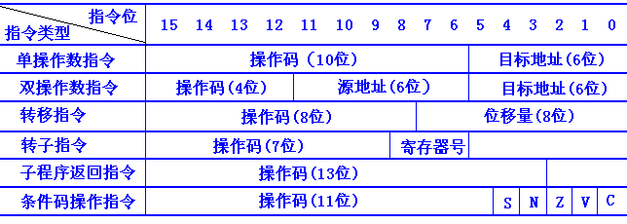
PDP－11系列机指令格式
PDP－11 是 DEC 公司的16位小型计算机。有8个通用寄存器，64K寻址，寄存器和内存统一编制。在1970~1980年代影响非常大。一代名机。
注意： 单字长指令
不同指令的操作码位数和位置的变化。
寻址特点，利用寄存器。

Slide 21
Pentium 指令格式
0/1 0/1 0/1 0/1
指令前缀 | 段取代 | 操作数长度取代 | 地址长度取代
1/2
1
1
0/1/2/4
0/1/2/4
操作码 | Mod | Reg或 操作码 | R/M | 比例S | 变址I | 基址B | 位移量 | 立即数
2位
3位
3位
2位
3位
3位

Slide 22
例1 指令格式如下所示，其中OP为操作码，试分析指令格式的特点。
15 9 7 4 3 0
OP | -------- | 源寄存器 | 目标寄存器
解：
(1) 单字长二地址指令。
(2) 操作码字段OP有7位，可以指定128条指令。
(3) 源寄存器和目标寄存器都是通用寄存器（可分别指定16个），
所以是RR型指令，两个操作数均在寄存器中。
(4) 这种指令结构常用于算术逻辑运算类指令。

Slide 23
[例2] 指令格式如下所示，OP为操作码字段，试分析指令格式特点。
15 10 7 4 3 0
OP | ----------- | 源寄存器 | 变址寄存器
位移量(16位)
解:
(1) 双字长二地址指令，用于访问存储器。
(2) 操作码字段OP为6位，可以指定64种操作。
(3) 一个操作数在源寄存器（共16个），
另一个操作数在存储器中（由变址寄存器和位移量决定）
所以是RS型指令。

Slide 24
4.3 操作数（数据）类型

Slide 25
4.3 操作数（数据）类型
地址数据： 1. 地址也是数据，是经过计算产生的。
2. 地址通常按无符号整数处理
数值数据： 1. 定点数据__定点整数或定点小数.
2. 浮点数据.
3. 十进制数据__压缩/非压缩BCD码.
字符数据：文本数据 或 字符串. 常见的有ASCII.
逻辑数据：位数据

Slide 26
例： Pentium（32位） 的数据类型
数据类型 | 说明
无符号整数 | 字节、字、双字、四字无符号
整数 | 字节、字、双字、四字有符号数，2的 补码表示
未压缩的BCD | 每字节一个BCD码
压缩的BCD | 每字节2个BCD码
近指针 | 段内偏移量，32位
远指针 | 段描述符＋段内偏移量。16+32位
位串 | 连续的位序列，每位都是一个独立的单位。可以起始于任何字节的任何位置，位串不超过32位。
字符串 | 连续的字节、字、双字的序列
浮点数 | 单（32位）、双精度（64位）、扩展精度（80位）符合IEEE754

Slide 27
例： PowerPc （RISC －64位）的数据类型
数据类型 | 说明
无符号字节
无符号半字 | 16位
有符号半字 | 16位
无符号字 | 32位
有符号字 | 32位
无符号双字 | 64位
字节串
浮点数 | 单（32位）、双精度（64位）符合IEEE754

Slide 28
4.4 指令和数据的寻址方式

Slide 29
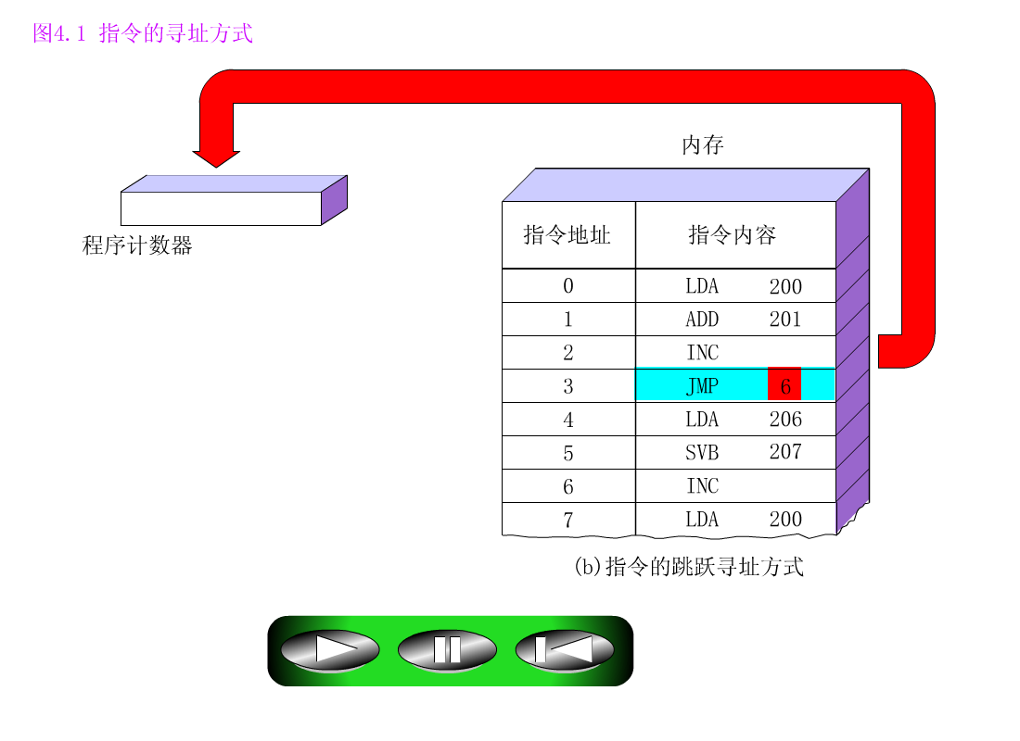
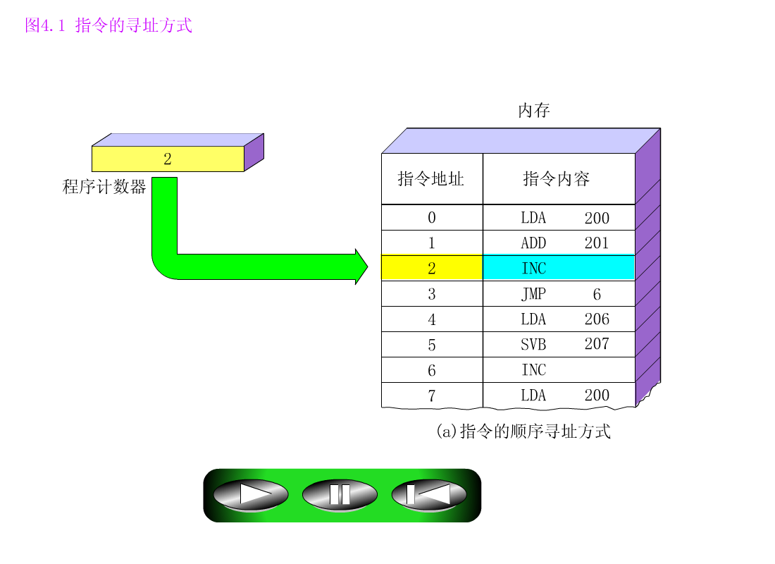
4.4 指令和数据的寻址方式
寻址方式：指令或数据地址的形成方式。
4.4.1 指令寻址方式
A.顺序寻址方式
B.跳跃寻址方式

Slide 30
4.4.2 数据(操作数)的寻址方式
操作数的位置: 寄存器(CPU)内部.
内存
I/O设备
操作数有效地址的形成方式称为 “操作数寻址方式”.
指令中的地址码给出的只是有效地址的计算“特征”和“形式地址”.

Slide 31
例：某指令系统格式如下
操作码 OP | 变址 X | 间址 I | 形式地址 A
寻址特征
常见寻址方式
寻址方式 | 有效地址算法 | 主要优点 | 主要缺点
隐含寻址 | 操作数在某专用寄存器中 | 无访存
立即寻址 | 操作数 ＝ A | 无访存 | 数据大小受限
直接寻址 | EA ＝ A | 简单 | 寻址范围受限
间接寻址 | EA ＝ （A） | 寻址范围大 | 多次访存
寄存器寻址 | EA = R | 无访存 | 寻址范围受限
寄存器间接寻址 | EA = （R） | 寻址范围大
偏移寻址 | EA = （R）＋A | 灵活 | 复杂
段寻址 | EA = （R）＋A | 灵活 | 复杂
堆栈寻址 | EA ＝ 栈顶 |  | 应用有限

Slide 32
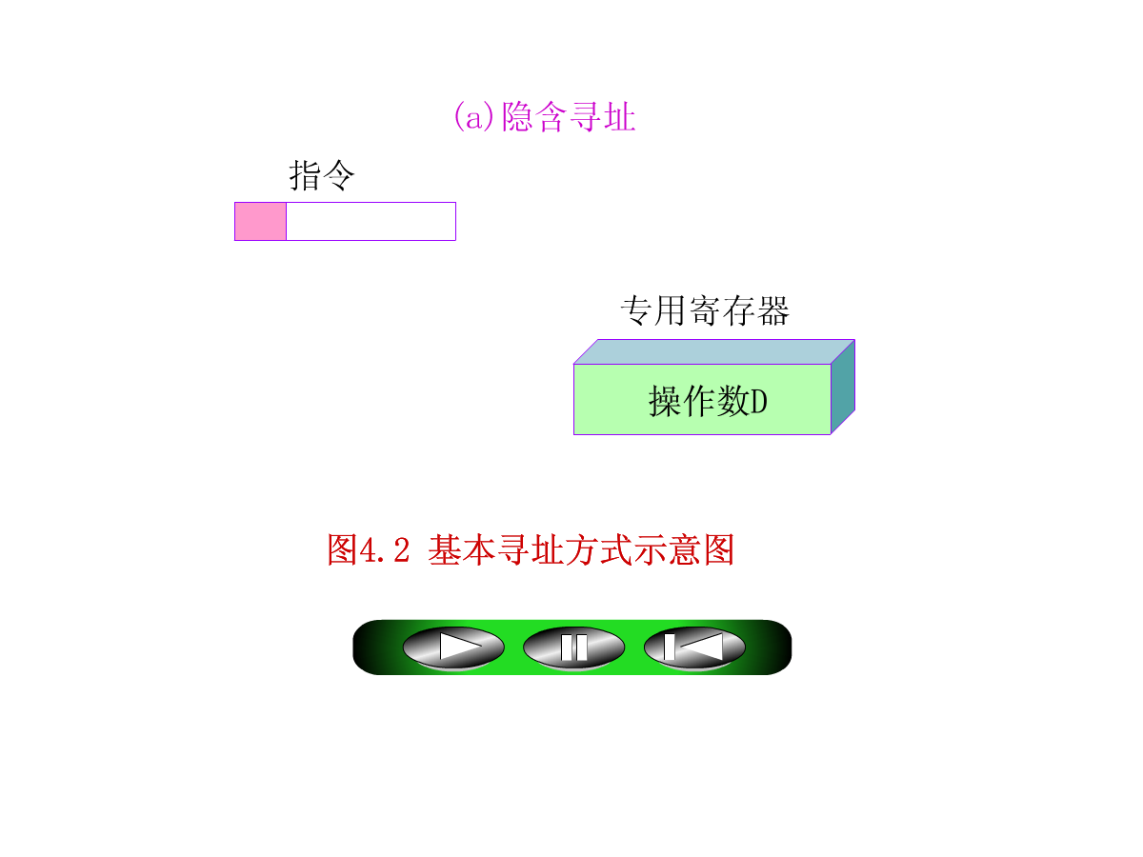
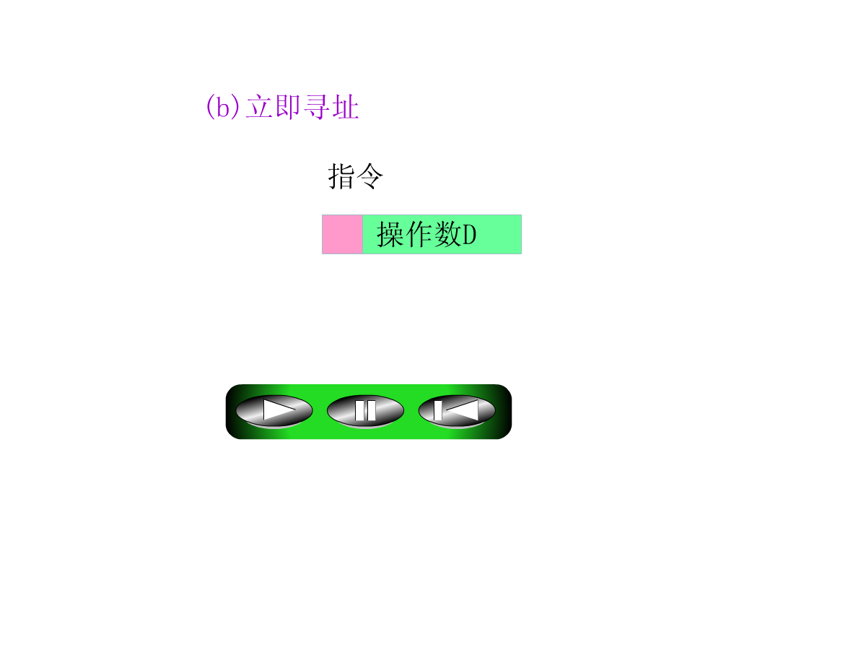
隐含寻址
立即寻址 （地址码部分不是地址，而是数据）

Slide 33
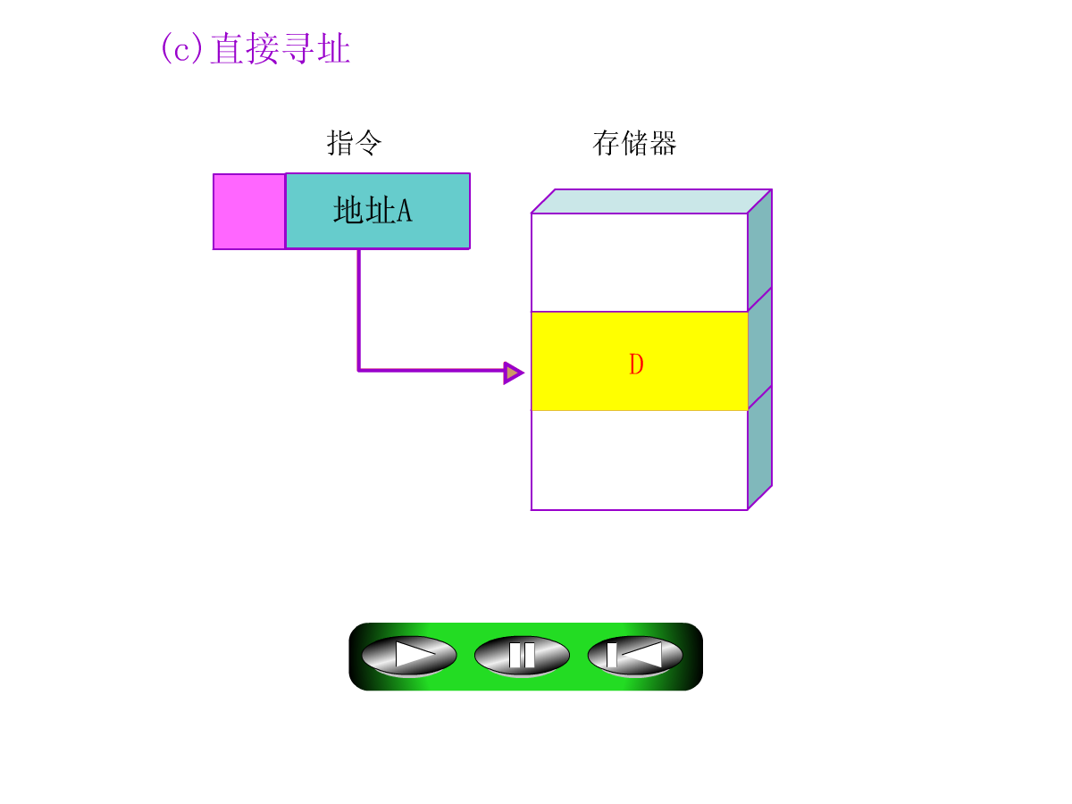
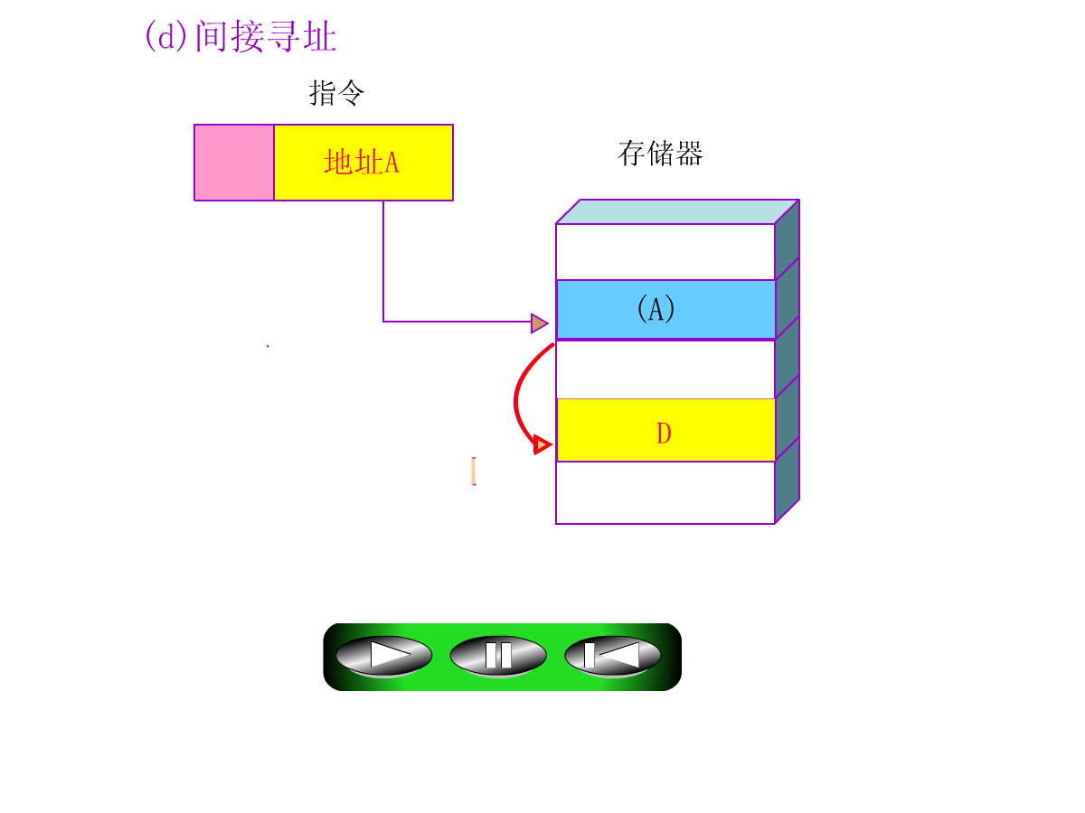
直接寻址 （存储器直接寻址）
0x10
0x10
0x312
间接寻址 （存储器间接寻址）
0x10
0x10
0x200
0x200
0x312

Slide 34
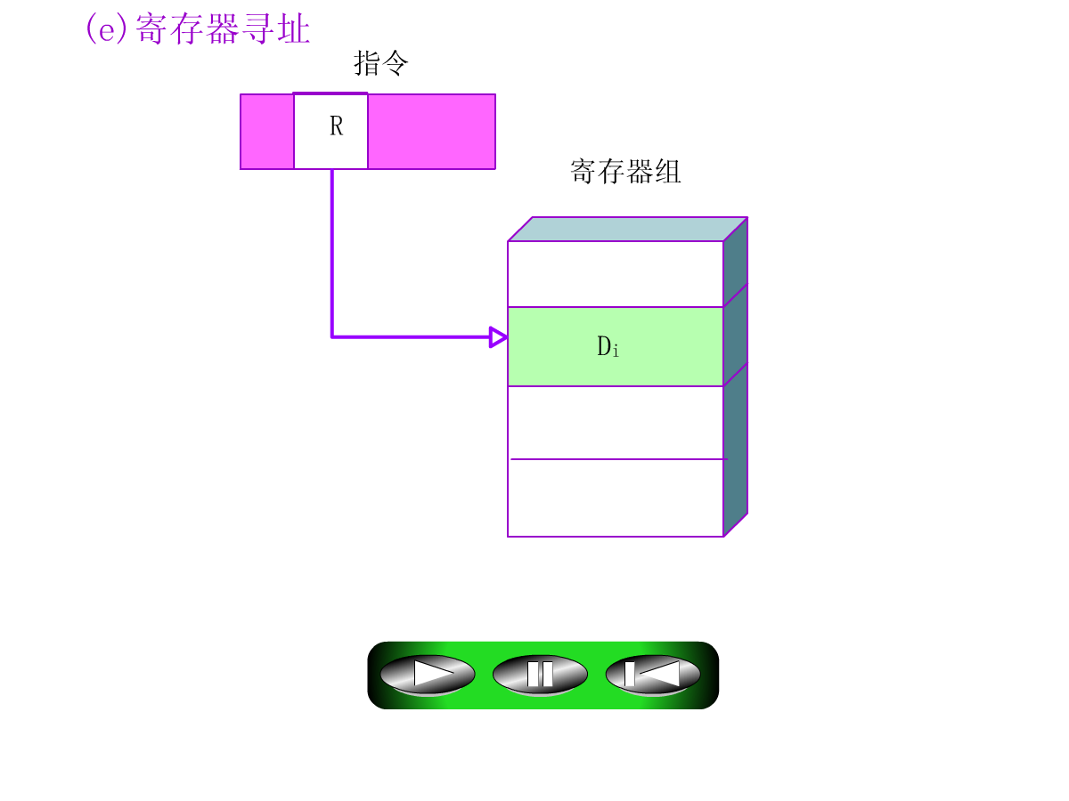
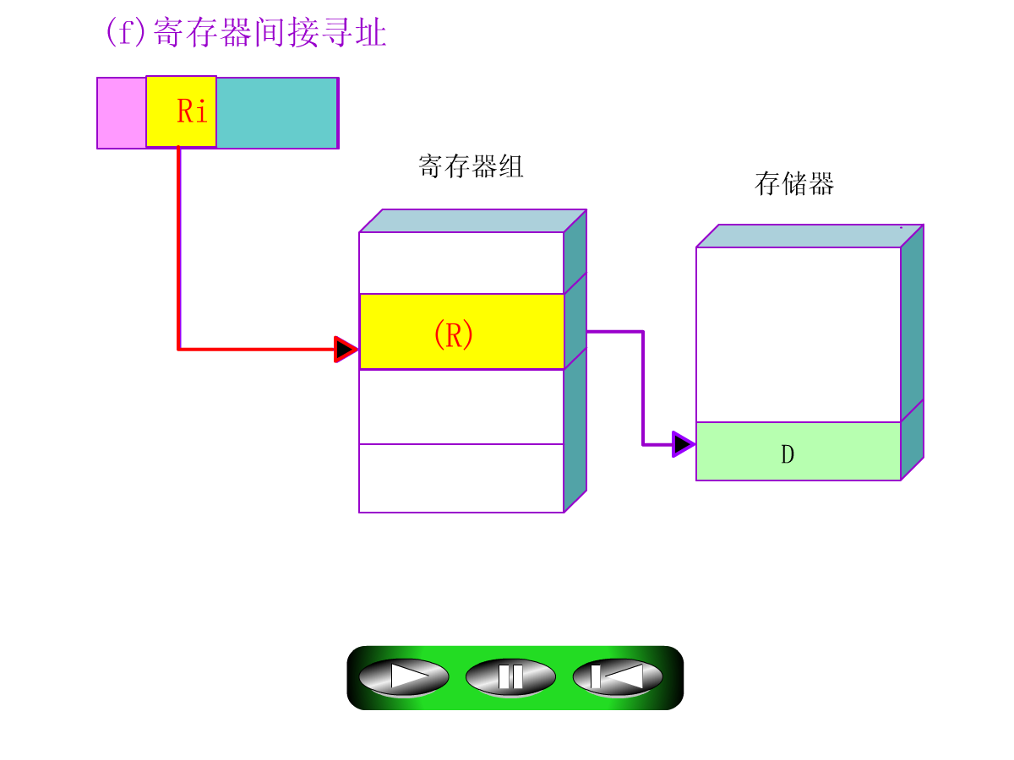
寄存器寻址
寄存器间接寻址

Slide 35
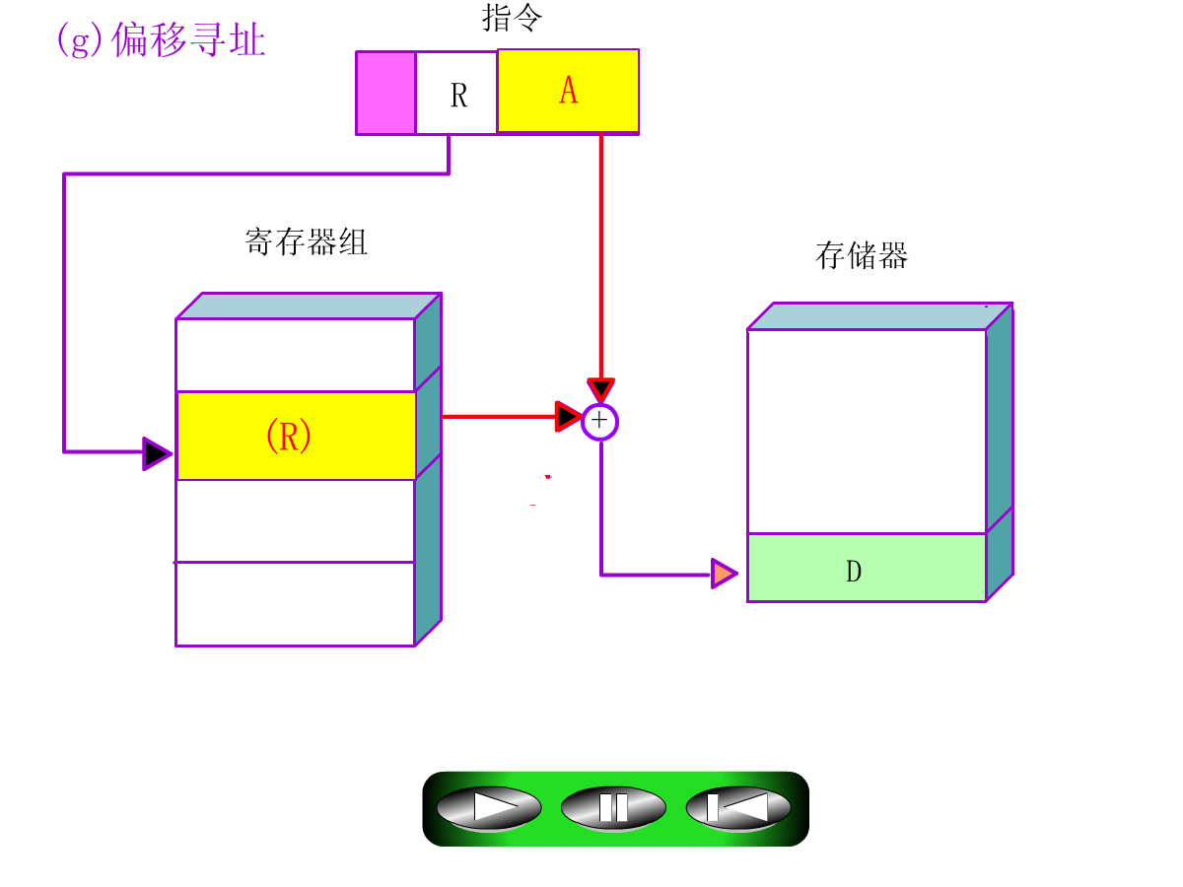
偏移寻址 …… 基址寻址、变址寻址、相对寻址（以PC作为基址）等

Slide 36
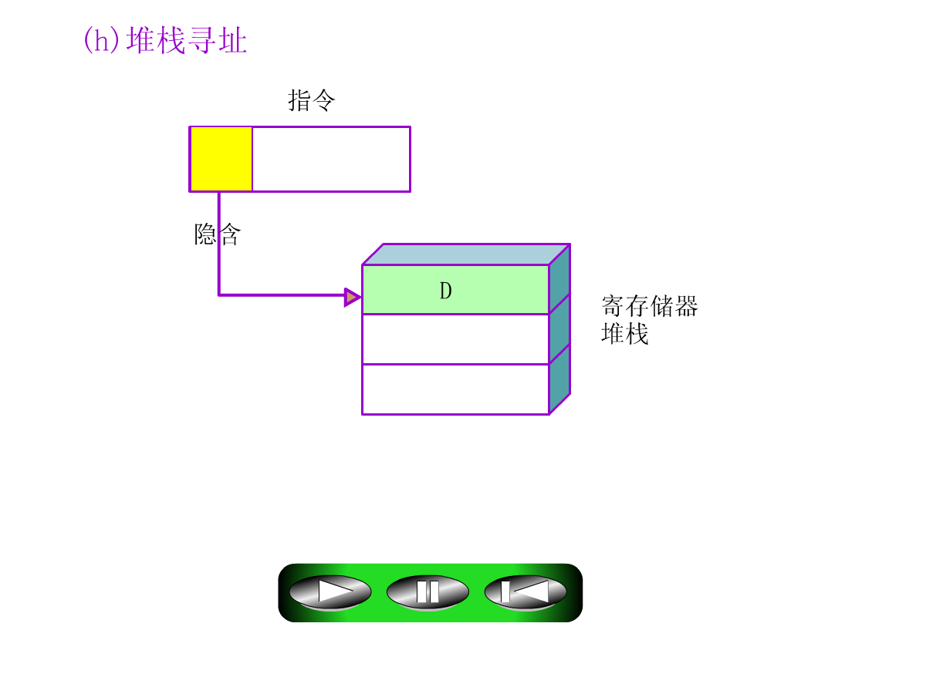
堆栈寻址……寄存器堆栈、存储器堆栈
指令(PUSH/POP)
栈指针寄存器SP
存储器
D

Slide 37
段寻址
例：Intel 8086的寻址模式
逻辑地址(段内地址)16位
段寄存器内容(16位)
0000
共20位
+
存储器物理地址(20位)

Slide 38
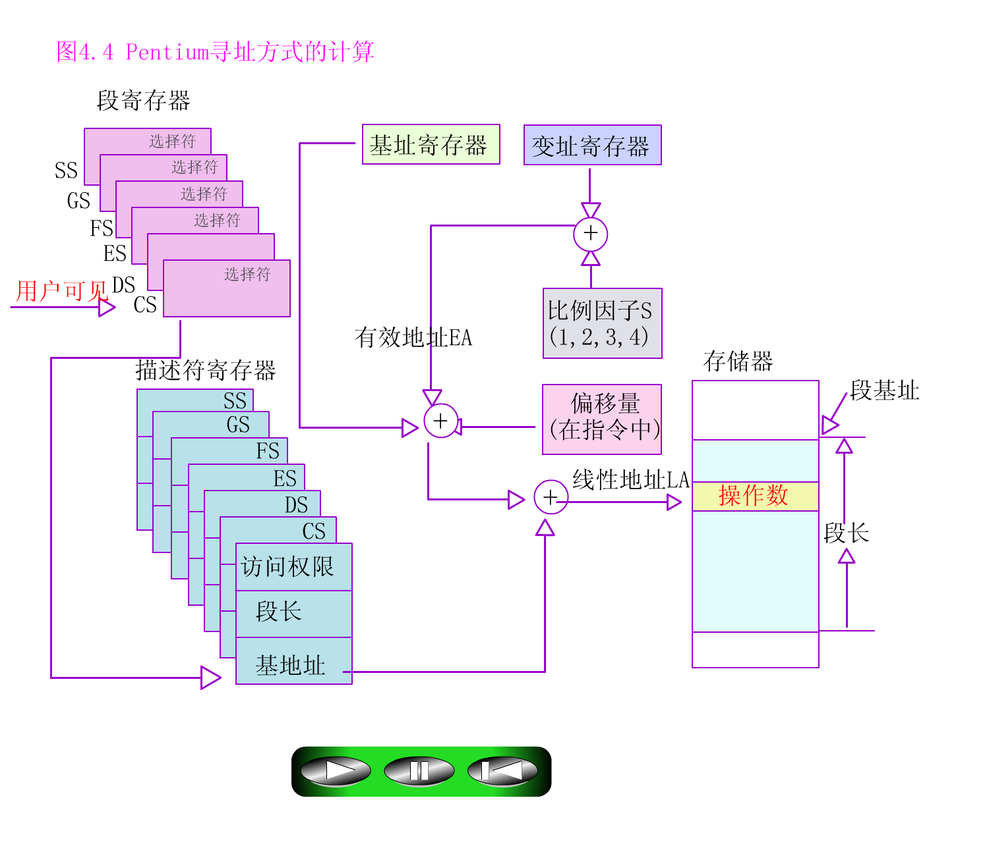
Pentium 寻址模型
寻址方式
立即
寄存器
偏移量
基址
基址＋偏移
比例变址＋偏移
基址＋变址＋偏移
基址＋比例变址＋偏移
相对

Slide 39
PowerPc 的寻址方式
指令类型 | 寻址方式 | 算法 | 说明
取数/存数 | 间接寻址 | EA=(BR)+D | BR 基址寄存器 D 偏移量 IR 变址寄存器 I 立即值 L/CR 链接/记数寄存器 GPR 通用寄存器 FPR 浮点寄存器
 | 间接变址寻址 | EA=(BR)+(IR)
转移 | 绝对寻址 | EA＝I
 | 相对寻址 | EA＝(PC)＋I
 | 间接寻址 | EA＝(L/CR)
定点计算 | 寄存器寻址 | EA=GPR
 | 立即寻址 | EA=I
浮点计算 | 寄存器寻址 | EA=FPR

Slide 40
[例3] 一种二地址RS型指令的结构如下所示：
6位 4位 1位 2位 16位
OP | --- | 通用寄存器 | I | X | 偏移量D
其中I为间接寻址标志位，X为寻址模式字段，D位偏移量字段。
通过I，X，D的组合，可构成下表所示的寻址方式。
寻址方式 | I | X | 有效地址E算法 | 说明
(1) | 0 | 00 | E=D
(2) | 0 | 01 | E=(PC)+/-D | PC为程序计数器
(3) | 0 | 10 | E=(R2)+/-D | R2为变址寄存器
(4) | 1 | 11 | E=(R3)
(5) | 1 | 00 | E=(D)
(6) | 0 | 11 | E=(R1)+/-D | R1为基址寄存器

Slide 41
[解]：
⑴直接寻址 ⑵相对寻址 ⑶变址寻址
⑷寄存器间接寻址 ⑸间接寻址 ⑹基址寻址
寻址方式 | I | X | 有效地址E算法 | 说明
(1) | 0 | 00 | E=D
(2) | 0 | 01 | E=(PC)+/-D | PC为程序计数器
(3) | 0 | 10 | E=(R2)+/-D | R2为变址寄存器
(4) | 1 | 11 | E=(R3)
(5) | 1 | 00 | E=(D)
(6) | 0 | 11 | E=(R1)+/-D | R1为基址寄存器

Slide 42
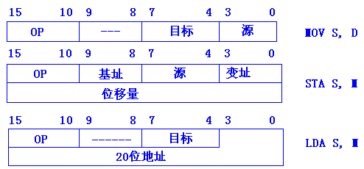
[例4] 某16位机器所使用的指令格式和寻址方式如下所示，
该机有两个20位基址寄存器，四个16位变址寄存器，十六个16位通用寄存器
指令汇编格式中的S（源），D（目标）都是通用寄存器，M是主存中的一个单元。
三种指令的操作码分别是 传送指令MOV（OP）＝（A）H ，
写数指令STA（OP）＝（1B）H ，读数指令LDA（OP）＝（3C）H。
要求： ⑴分析三种指令的指令格式与寻址方式特点。
⑵CPU完成哪一种操作所花时间最短？哪一种操作所花时间最长？
第二种指令的执行时间有时会等于第三种指令的执行时间吗？
⑶下列情况下每个十六进制指令字分别代表什么操作？
其中如果有编码不正确，如何改正才能成为合法指令？
①(F0F1)H (3CD2)H ②(2856)H ③（6FD6)H ④（1C2)H

Slide 43
解:
⑴第一种指令是单字长二地址指令，RR型；
第二种指令是双字长二地址指令，RS型，其中S采用基址寻址或变址寻址，
R由源寄存器决定；
第三种也是双字长二地址指令，RS型，其中R由目标寄存器决定，
S由20位地址（直接寻址）决定

Slide 44
⑵
#处理机完成第一种指令所花时间最短，
因为是RR型指令，不需要访问存储器。
#第二种指令所花时间最长，因为是RS型指令，需要访问存储器，
同时要进行寻址方式的变换运算（基址或变址），这也需要时间。
第二种指令的执行时间不会等于第三种指令，因为
#第三种指令虽然也访问存储器，
但节省了求有效地址运算的时间开销。

Slide 45
15 12 11 10 9 8 7 4 3 0
⑶根据已知条件：
MOV（OP）＝001010，
STA（OP） ＝011011，
LDA（OP） ＝111100,
(28XX)H/(29XX~2BXX)H
(6CXX)H/(6DXX~6FXX)H
(F0XX)H/(F0XX~F3XX)H
①（F0F1）H （3CD2）H
代表LDA指令，编码正确，其含义是把主存（13CD2）H 地址单元的内容取至15号寄存器。
②（2856)H
指令代表MOV指令，编码正确，含义是把6号源寄存器的内容传送至5号目标寄存器。
③（6FD6）H
单字长指令，一定是MOV指令，但编码错误，可改正为（28D6）H。
④（1C2）H
单字长指令，代表MOV指令，但编码错误，可改正为（28C2）H 。

Slide 46
4.5 典型指令

Slide 47
4.5 典型指令
指令分类：
数据传送类指令： 主存－寄存器，寄存器－寄存器之间的数据传送
运算类指令：算术运算、逻辑运算、移位
程序控制类指令：转移、测试转移、转子、子程序返回
输入/输出类指令：对I/O 而不是内存进行访问的指令
特权指令：涉及系统级资源访问/操作的指令。如对Catch、MMU操作
字符串操作指令、其它指令

Slide 48
4.6 RISC精简指令系统
指令集特点

Slide 49
RISC精简指令系统
RISC指令系统的最大特点是：
⑴ 选取使用频率最高的一些简单指令，指令条数少；
⑵ 指令长度固定，指令格式种类少；
⑶ 只有取数／存数指令访问存储器，
其余指令的操作都在寄存器之间进行

Slide 50
典型RISC机指令系统特点
型号 | 指令数 | 寻址方式 | 指令格式 | 通用寄存器数 | 主频/MHZ
RISC-I | 31 | 2 | 2 | 78 | 8
RISC-II | 39 | 2 | 2 | 138 | 12
MIPS | 55 | 3 | 4 | 16 | 4
SPARC | 75 | 4 | 3 | 120-136 | 25-33
MIPSR3000 | 91 | 3 | 3 | 32 | 25
i860 | 65 | 3 | 4 | 32 | 30

Slide 51
SPARC 机的指令类型和指令格式
SPARC机有如下六种指令类型：
⑴算术运算／逻辑运算／移位指令
⑵取数（LOAD）／存数（STORE）指令
⑶控制转移指令
⑷读／写专用寄存器指令
⑸浮点运算指令
⑹协处理器指令

Slide 52
SPARC机的指令格式
格式１ CALL指令 | 31 30 29 28 0
 | OP |  | Disp30（偏移量)
格式2 BRANCH指令 SETHI指令 | 31 30 29 28 25 24 22 21 0
 | OP | a |  | Cond | OP2 | Disp22(偏移量)
 | OP | Rd |  |  | OP2 | imm22(立即数)
格式3 其他指令 | 31 30 29 25 24 19 18 14 13 12 5 4 0
 | OP | Rd |  |  | OP3 | Rs1 | i | As1 | Rs2
 | OP | Rd |  |  | OP3 | Rs1 | i | Simm13
 | OP | Rd |  |  | OP3 | Rs1 | OPf |  | Rs12

Slide 53
一些常用指令在SPARC中的实现方法
指令 | 功能 | 替换指令 | 实现方法
MOVE | 寄存器间传送数据 | ADD（加法） | Rs+R0 ->Rd
INC | 寄存器内容加１ | ADD（加法） | imml3=1
DEC | 寄存器内容减１ | SUB（减法） | imml3=1
NEG | 取负数 | SUB（减法） | R0-Rs->Rd
NOT | 取反码 | XOR（异或） | imml3=1
CLR | 清除寄存器 | ADD（加法） | R0+R0 ->Rd
注：SPARC 的通用寄存器R0的值恒位0，不可写。

Slide 54
PowerPc机指令特点
共64条指令。所有指令一律32位长。前6位一定是操作码（部分指令有扩展）。
3操作数指令
共有32个通用寄存器
5类指令：
1. 整数算术、逻辑、移位旋转（循环移位）。
2. 浮点算术
3. 取数、存数
4. 条件寄存器
5. 转移

